Slide 1

Психология
малой группы

Slide 2
Вопросы
1. Малая группа: понятие, виды и отличительные признаки
2. Основные характеристики группы
3. Развитие малой группы

Slide 3
МАЛАЯ ГРУППА
– немногочисленная по составу группа, члены которой объединены общей социальной деятельностью и находятся в непосредственном личном общении, что является основой для возникновения эмоциональных отношений, групповых норм и групповых процессов

Slide 4
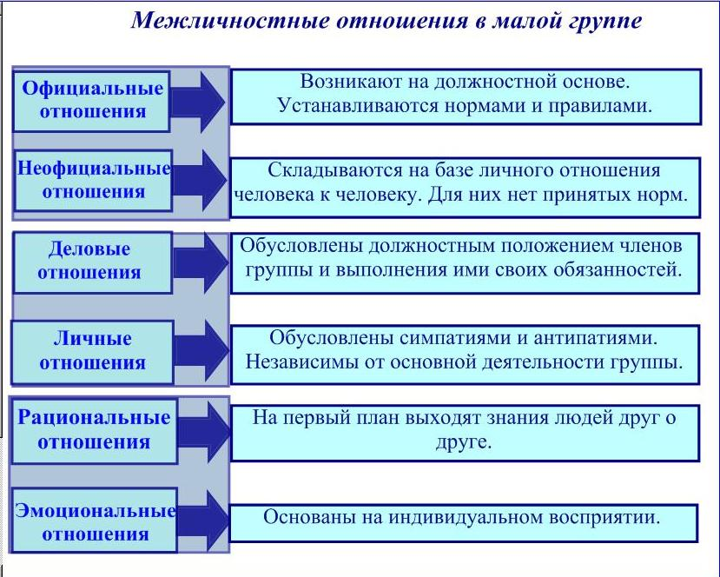

Slide 5
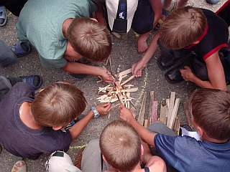
МАЛАЯ ГРУППА
Главная черта группы - это определенный способ взаимодействия;
Вторая черта - чувство принадлежности к группе;
Третья - идентичность с точки зрения посторонних.

Slide 6
Признаки малой группы
1) определённое количество членов (два и более); 2) постоянно поддерживаемые контакты; 3) стремление к реализации общей цели; 4) эмоциональная привязанность к другим членам группы; 5) осознание членами группы целостности своего коллектива и как следствие отождествление себя с ним; 6) выработка общих для всех членов группы норм поведения; 7) наличие иерархии в группе.

Slide 7
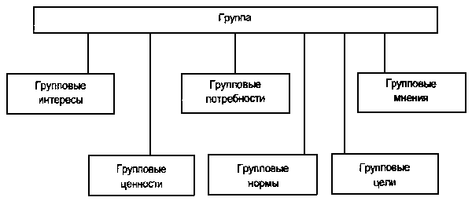

Slide 8
Классификация групп
Выдвигается несколько принципов классификации малых групп по различающимся между собой основаниям, основанным на дихотомическом принципе:
лабораторные и естественные группы,
организованные (формальные) и спонтанные (неформальные) группы,
открытые и закрытые группы (по степени открытости),
стационарные и временные группы (исходя из фактора продолжительности существования),
членства и референтные группы (по степени значимости группы для индивида).

Slide 9
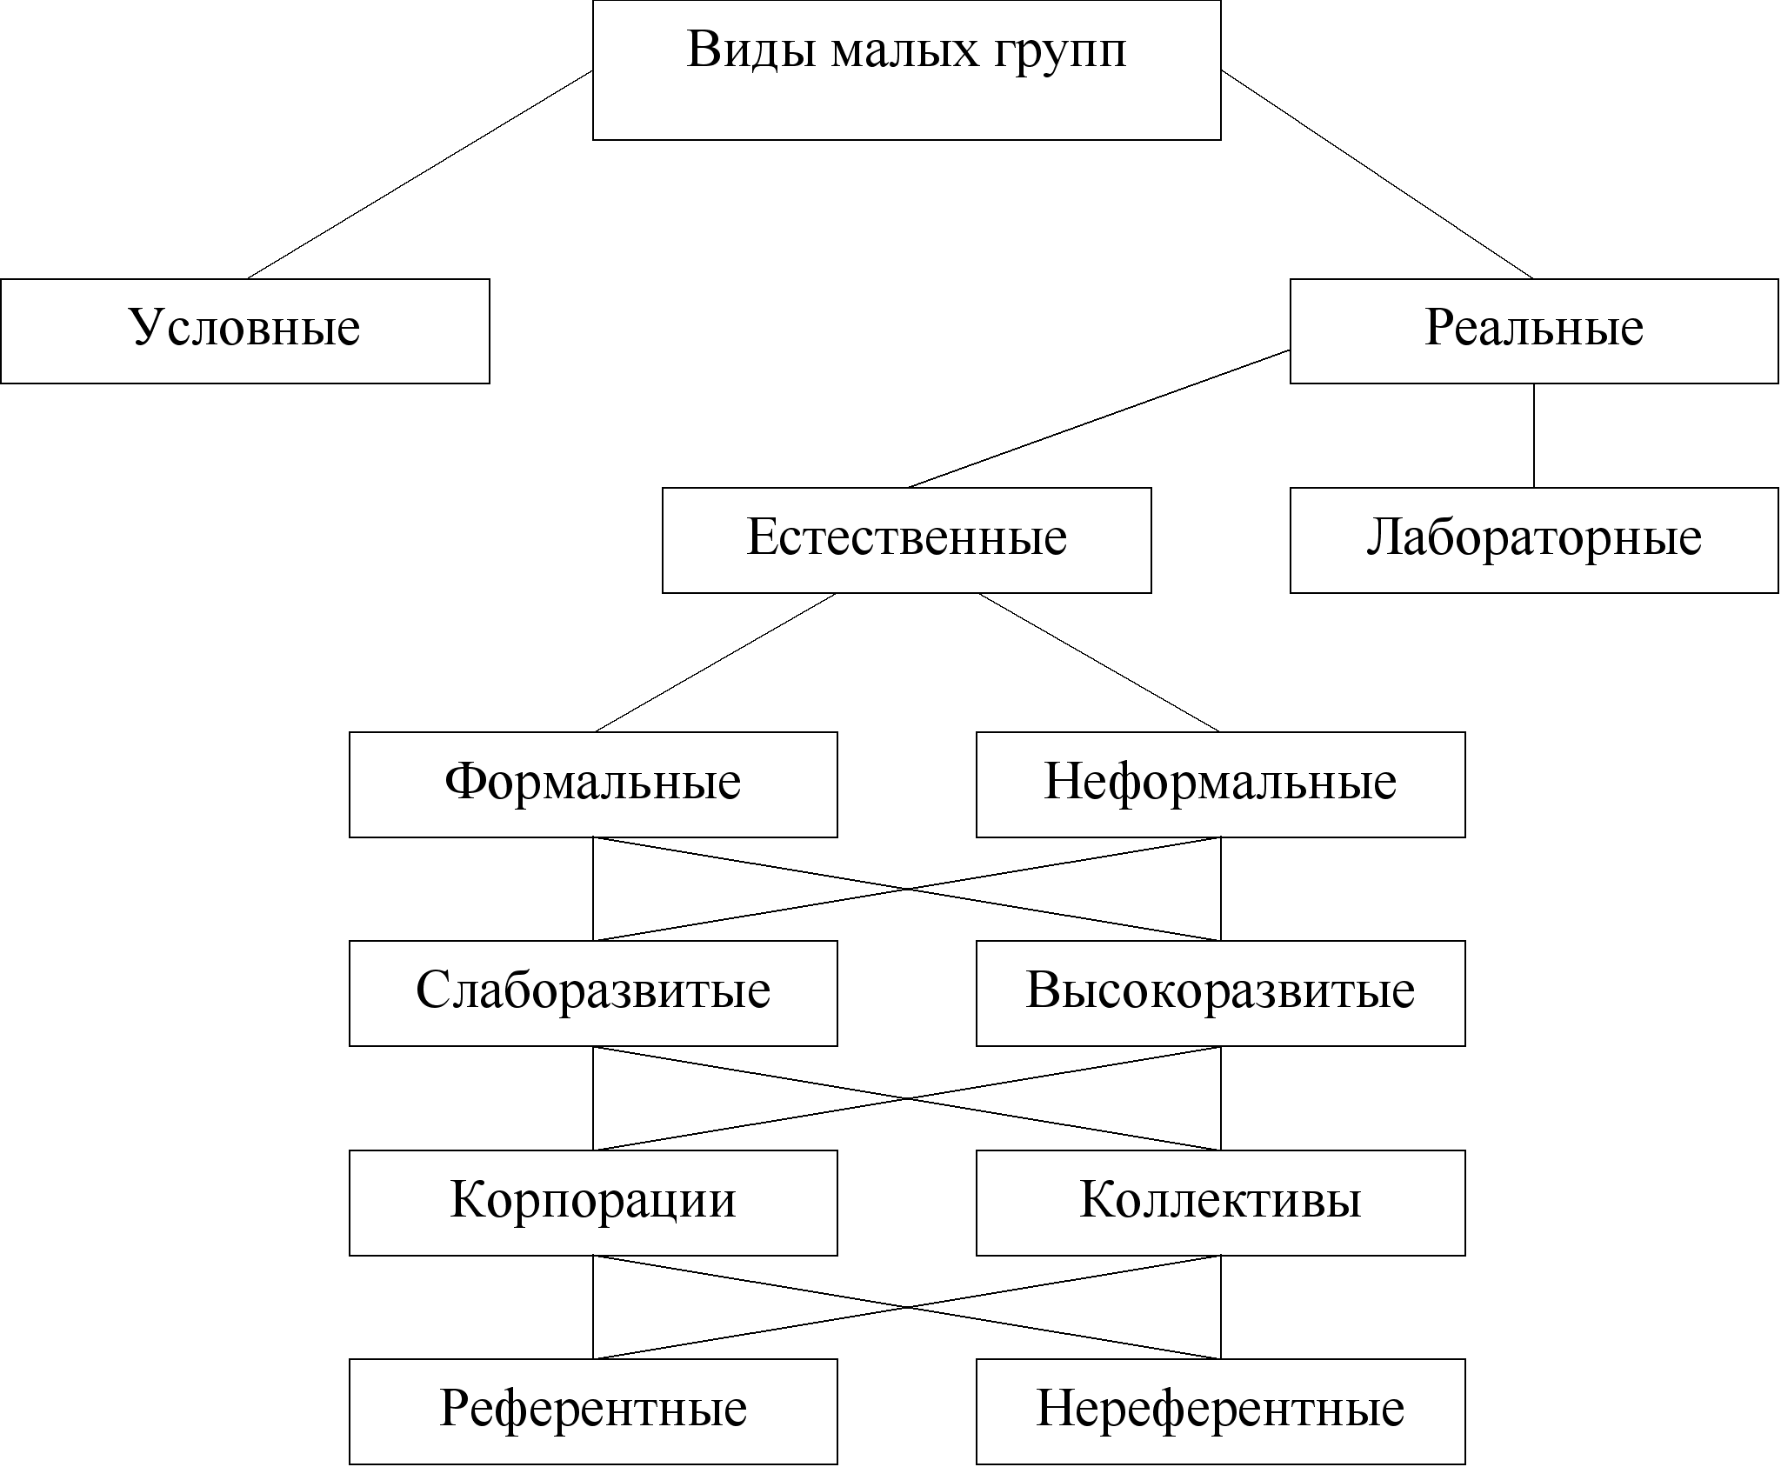

Slide 10
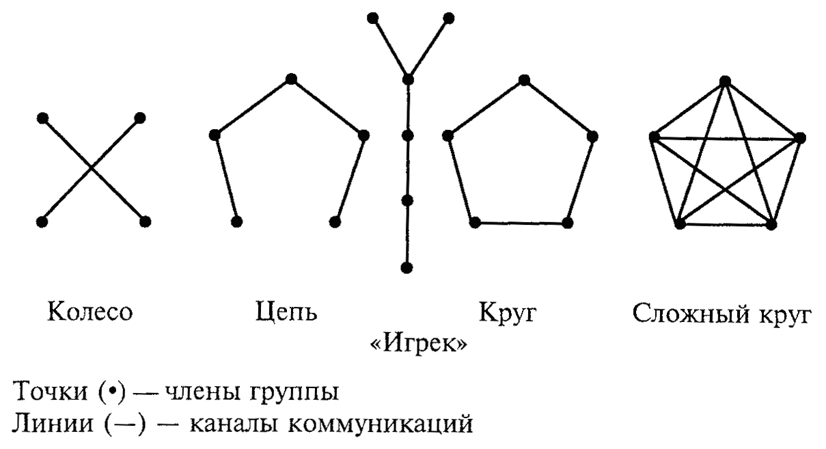

Slide 11
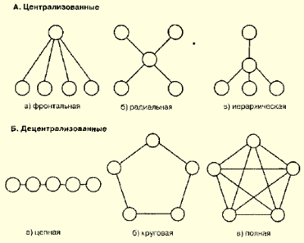

Slide 12
Развитие малой группы
При изучении группы психологи пользуются термином «групповая динамика». Свое начало это понятие ведет от основателя «школы групповой динамики» Курта Левина. Впервые термин «групповая динамика» был использован в статье К. Левина «Эксперименты в социальном пространстве» в журнале «Гарвардское педагогическое обозрение» в 1939 г. в США.
Групповая динамика — это развитие или движение группы во времени, обусловленное взаимодействием и взаимоотношениями членов группы между собой, а также внешними воздействиями на группу.

Slide 13
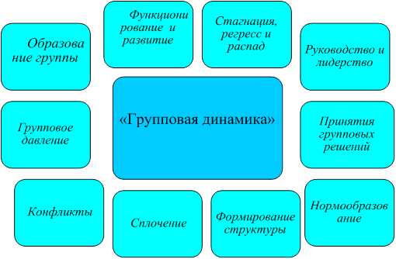

Slide 14
Этапы развития малой группы
В сфере межличностной активности:
стадия проверки и зависимости,
стадия внутреннего конфликта,
стадия развития групповой сплоченности,
стадия функционально-ролевой соотнесенности.
В сфере деловой активности:
стадия ориентировки в задаче,
стадия эмоционального ответа на требования задачи,
стадия открытого обмена релевантными интерпретациями,
стадия принятия решений.

Slide 15
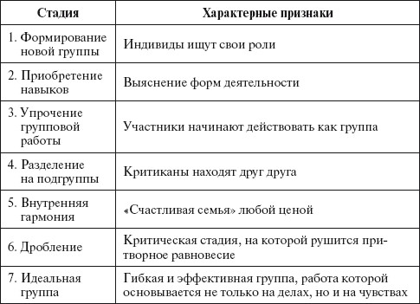

Slide 16

Спасибо за внимание!

